Slide 1
БЛЮДА НАРОДОВ РОССИИ
Интерактивный сайт о кухнях шести народов нашей страны
Авторы: Кирилл Чурсинов и Кирилл Кольчик · 9М класс
Школа №2, г. Мурино · 2026 год
Notes:
Здравствуйте! Мы — Кирилл Чурсинов и Кирилл Кольчик из 9М класса. Наш проект называется «Блюда народов России»: мы сделали сайт, который знакомит с кухнями шести народов нашей страны.

Slide 2
Почему это важно
В России живёт более 190 народов — и у каждого своя кухня
Мы часто знаем пиццу и суши лучше, чем блюда соседних народов
Мурино — молодой город, куда переезжают люди из разных регионов страны
Еда — простой способ познакомиться с культурой: приготовил, попробовал, поделился
Блюда народов России · школьный проект 9М · школа №2, Мурино
2
Notes:
Россия многонациональна: 190+ народов. Кухня — самый доступный способ узнать культуру соседей. Особенно это заметно в Мурино, где живут люди из разных регионов.

Slide 3
Цель и задачи
Цель — создать сайт «Блюда народов России», который в увлекательной и современной форме знакомит с кулинарными традициями народов страны.
Изучить кухни шести народов и отобрать блюда
Собрать истории, рецепты и фотографии из открытых источников
Придумать дизайн и сделать сайт: карта, каталог, поиск, фильтры
Проверить на телефоне и опубликовать в интернете
Блюда народов России · школьный проект 9М · школа №2, Мурино
3
Notes:
Цель и четыре задачи: изучить кухни, собрать материалы, придумать дизайн, сделать и проверить сайт.

Slide 4
Идея дизайна: «вышитая карта»
Оформление как вышивка: фон — цвет льна, текст — «чернила»
Пунктирные «стежки» и карта в «пяльцах»
У каждой кухни свой цвет «нити» — как у ниток в вышивке
русская
татарская
башкирская
осетинская
бурятская
якутская
Дизайн придумали сами: кухни — как нити, которыми «вышита» карта России.
Блюда народов России · школьный проект 9М · школа №2, Мурино
4
Notes:
Метафора дизайна: карта России «вышита» нитями шести кухонь. Цвета взяли из традиционной вышивки и платков народов.

Slide 5
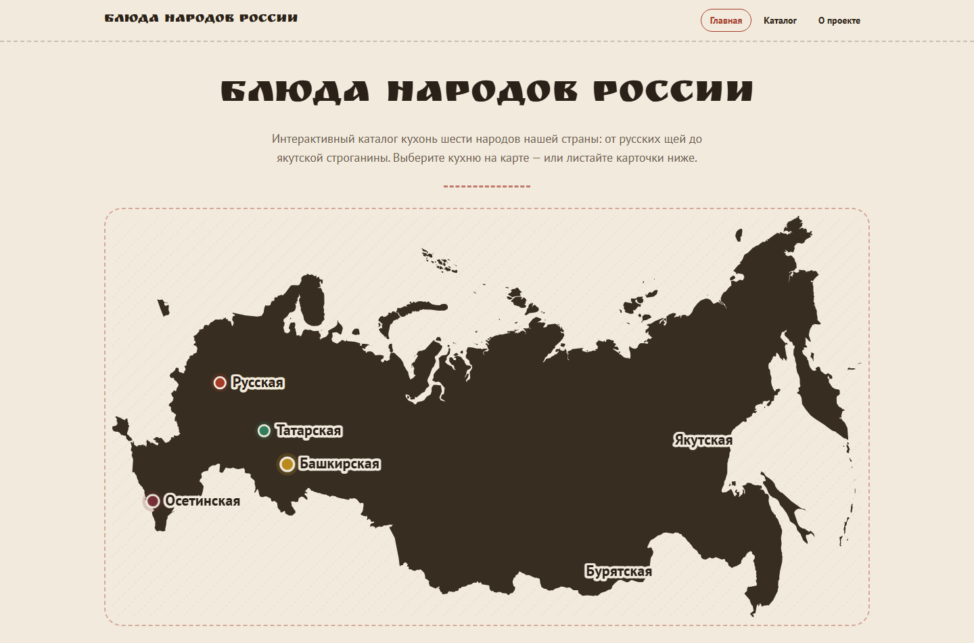
Главная страница — карта России
Кликабельная карта: шесть точек — шесть кухонь
Нажимаешь на точку — открывается каталог нужной кухни
Карта построена по геоданным Natural Earth — остаётся чёткой на любом экране
Блюда народов России · школьный проект 9М · школа №2, Мурино
5
Notes:
Главная — сердце сайта: интерактивная карта. Показываем, как точки открывают каталог нужной кухни.

Slide 6
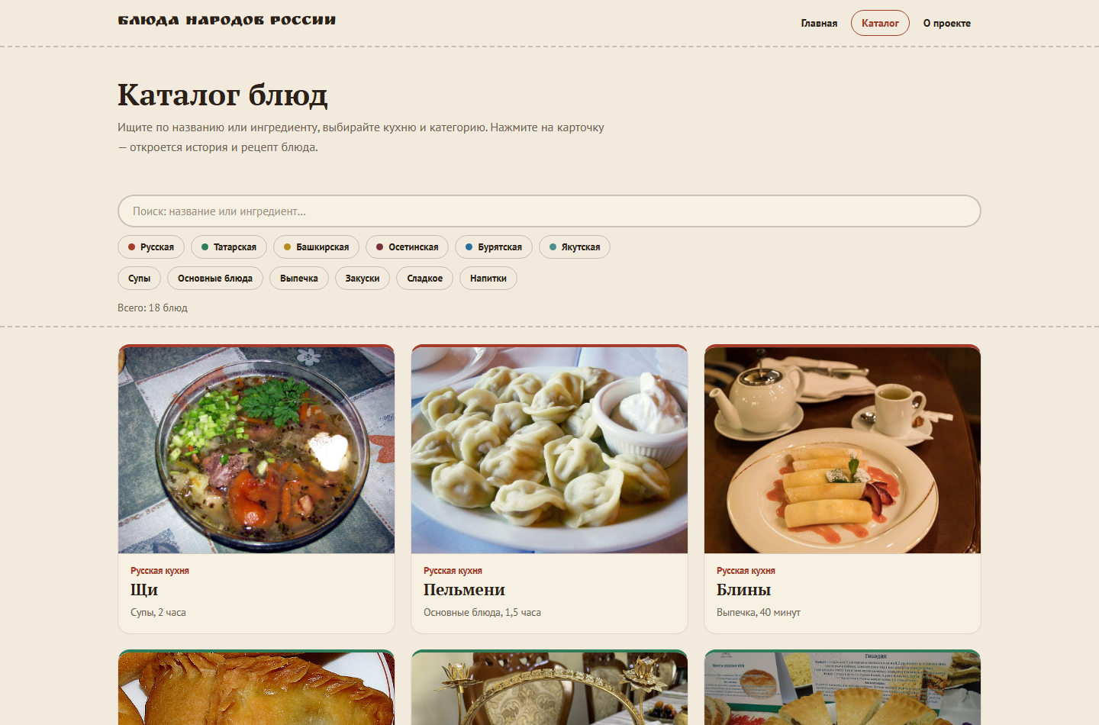
Каталог: поиск и фильтры
18 блюд — по три от каждой кухни
Поиск по названию и ингредиентам (например, «сыр»)
Фильтры: кухни и категории — супы, основные блюда, выпечка, закуски, сладкое, напитки
Блюда народов России · школьный проект 9М · школа №2, Мурино
6
Notes:
В каталоге ищем блюдо по ингредиенту или фильтруем по кухне. Если есть возможность — показать поиск вживую.

Slide 7
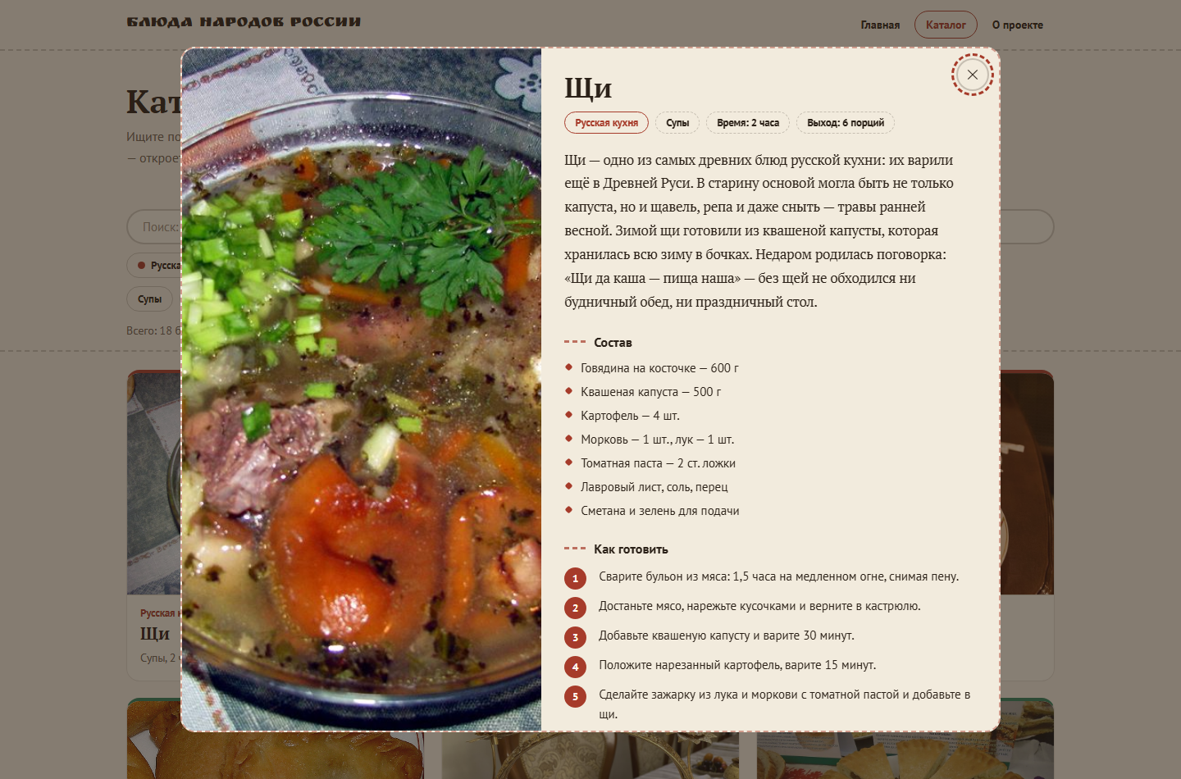
Карточка блюда
История: откуда взялось блюдо
Состав и пошаговый рецепт
Интересный факт
Автор и лицензия фотографии — всё честно
Блюда народов России · школьный проект 9М · школа №2, Мурино
7
Notes:
Открываем карточку блюда: история, рецепт, факт и подпись автора фото.

Slide 8
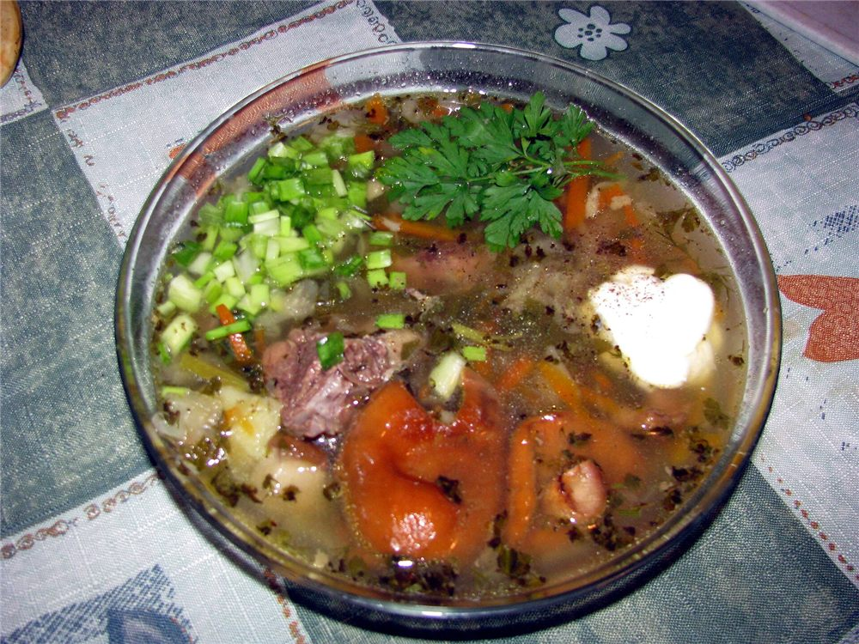
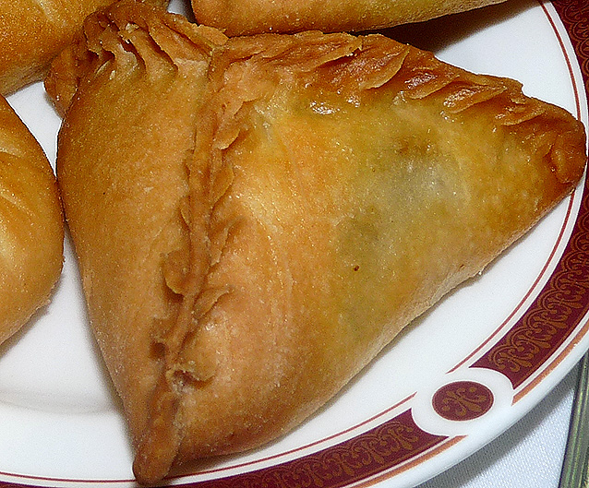
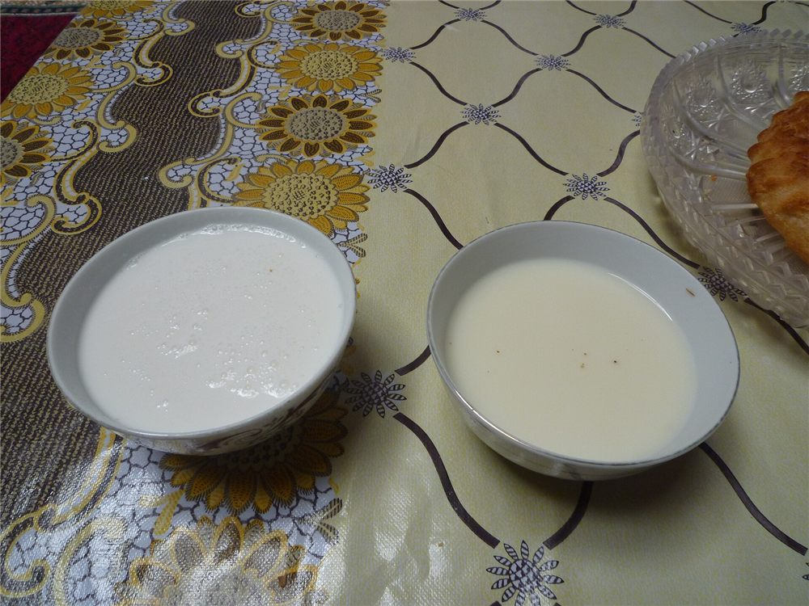
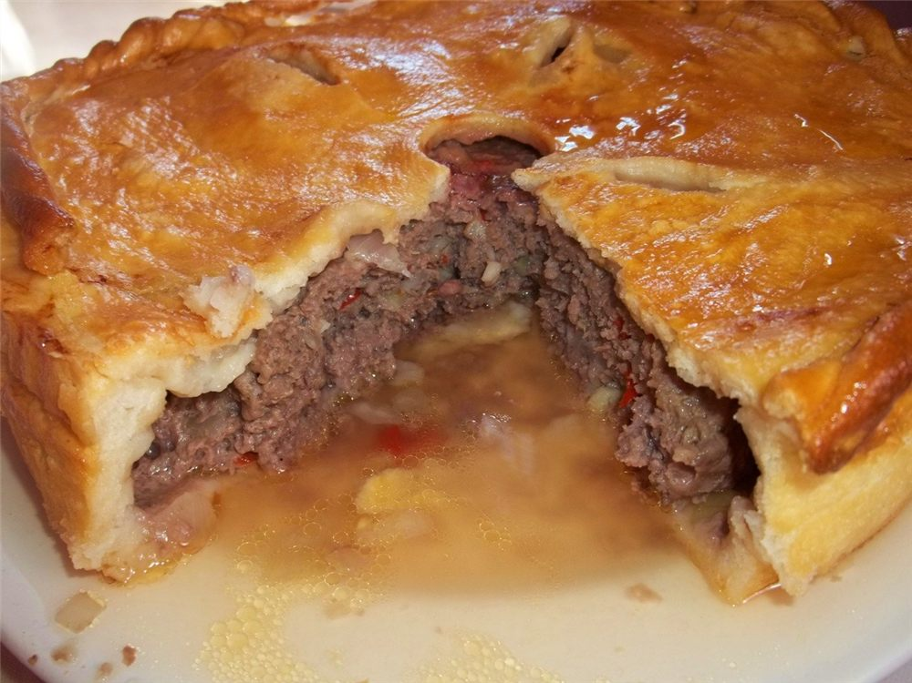
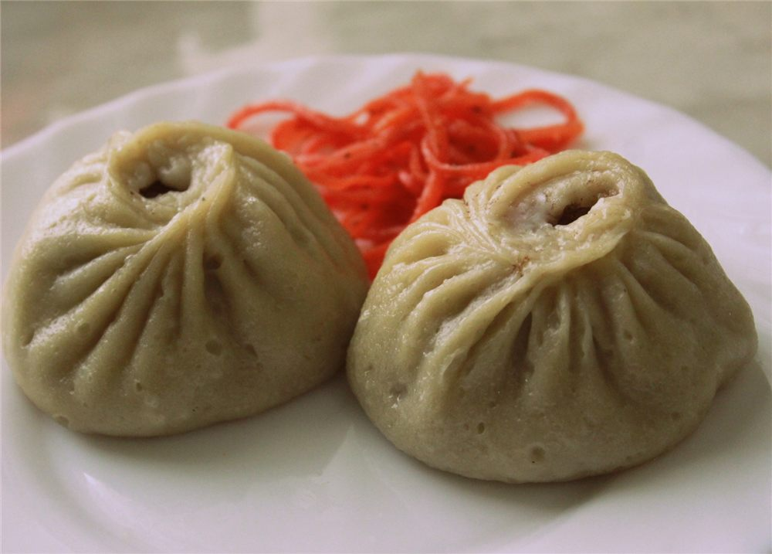
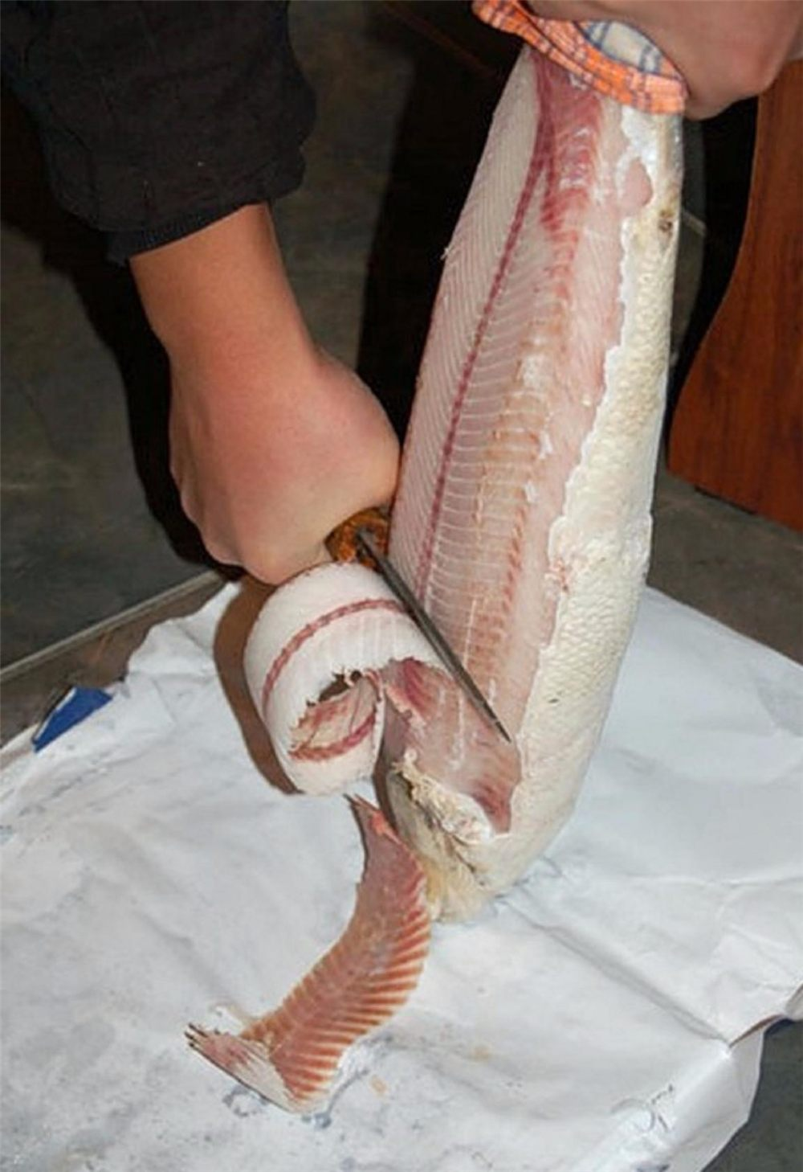
Шесть кухонь — шесть блюд
Щи · русская
Эчпочмак · татарская
Кумыс · башкирская
Фыдджын · осетинская
Буузы · бурятская
Строганина · якутская
Блюда народов России · школьный проект 9М · школа №2, Мурино
8
Notes:
По одному блюду от каждой кухни: щи, эчпочмак, кумыс, фыдджын, буузы, строганина. У каждого — своя история на сайте.

Slide 9
Как устроен сайт
Только HTML, CSS и JavaScript — без библиотек и сборки
Открывается без интернета — прямо с флешки; в сети работает на GitHub Pages
Карта — из открытых геоданных Natural Earth, фото — с Wikimedia Commons (авторы указаны)
Шрифты — свободные, всё хранится локально
Сайт адаптирован для телефона и большого экрана
Блюда народов России · школьный проект 9М · школа №2, Мурино
9
Notes:
Технически всё просто и надёжно: обычные веб-файлы. Сайт проверили на телефоне, фото и карта — из открытых источников.

Slide 10
Спасибо за внимание!
6 кухонь · 18 блюд · карта, поиск, рецепты · открытые источники
Мы поняли главное: кухня — это живая история народа.
Вопросы?
Кирилл Чурсинов и Кирилл Кольчик · 9М класс · школа №2, г. Мурино
Notes:
Подводим итоги: сайт готов и работает. Спасибо за внимание — готовы ответить на вопросы.

